Slide 1
青少年常見的心理疾患與因應技巧
信安醫療社團法人信安醫院院長
彰師大輔導與諮商學系博士
林伯彥醫師

Slide 2
何謂正常的青少年?
心理調適的程度能處理遭遇的困難和符合發展里程碑的項目。
Erik Erikson 提出青少年的發展任務為認同(identity)VS. 角色混淆(role confusion)。
大部分的青少年於生理、心理、認知等相度皆能順利發展而延續之前的功能。約有60%的青少年偶而會感到心情苦惱和出現某些精神症狀，約有20%的青少年會真正罹患精神疾患。
Kaplan & Sadock’s synopsis of psychiatry (11th ed.)

Slide 3
一般精神疾病分類
重大精神疾病
精神官能症
無精神疾病
現實感
功能、苦惱

Slide 4
青少年常有的心理(精神)疾患
智能不足
自閉症類群障礙症
注意力不足/過動類群
思覺失調症
雙相情緒障礙症
憂鬱症
焦慮症
強迫症
創傷後壓力症
餵食及飲食障礙
行為規範障礙症
物質相關及成癮障礙症

Slide 5
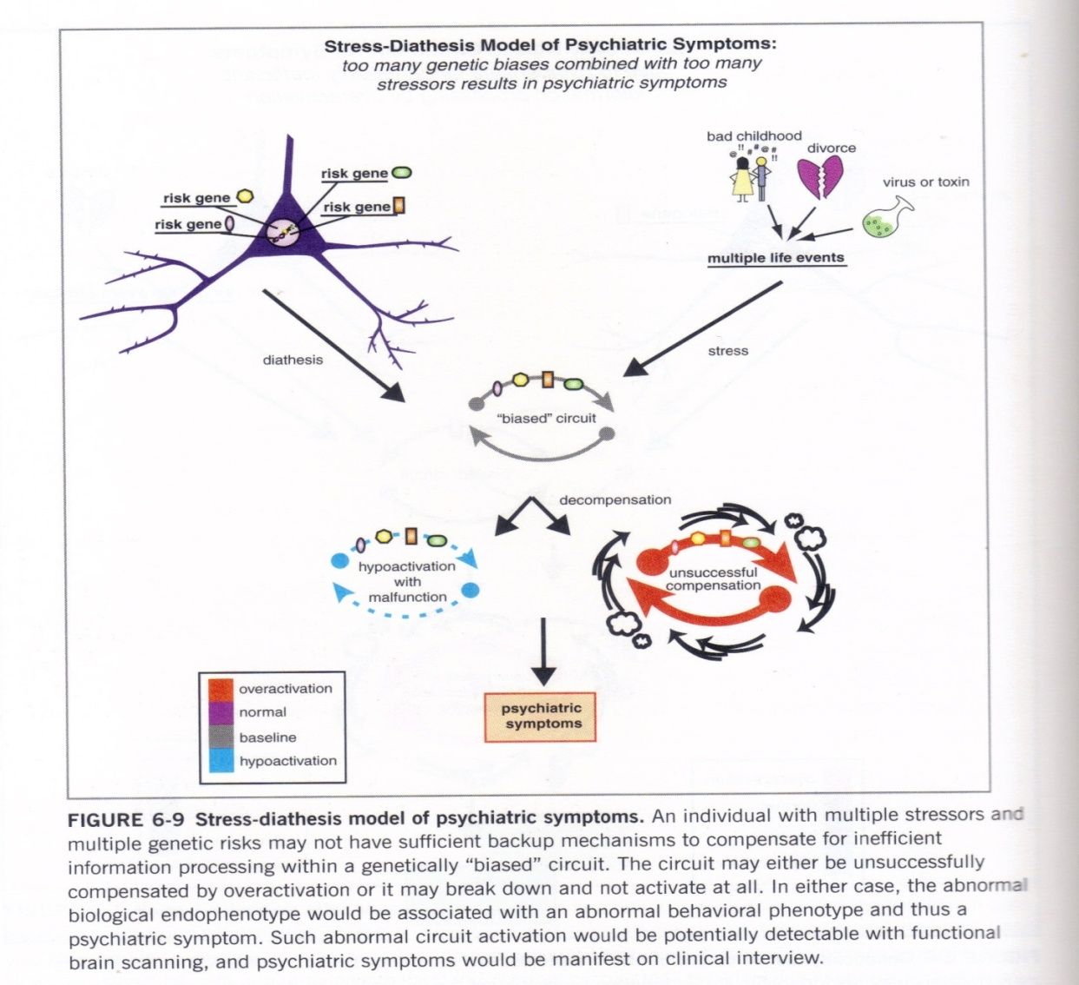
以素質壓力模式理解精神疾患
Stahl, S.M.(2008).

Slide 6
智能不足
(Intellectual Disabilitie, ID)
是一種在發展階段中發生的障礙症，包括概念、社會及實務領域中在智力與適應功能方面的缺損。
以下三項皆須符合：
1. 智力功能
2. 適應功能缺損
3. 智力與適應功能缺損在發展期間發生
(18歲之前)
智力功能是多層面的，例如推論、解決問題、計畫、抽象思考、判斷、學業學習、經驗學習的向度。
DSM-5 精神疾病診斷準則手冊

Slide 7
智力功能缺損程度與比例
輕度 | IQ 50-55~70 | 約占所有ID 個案的85% 。 (約國小六年級的社會功能)
中度 | IQ 35-40~50-55 | 約占所有ID 個案的10% 。 (約國小二年級的社會功能)
重度 | IQ 20-25~35-40 | 約占所有ID 個案的3-4% 。
極重度 | IQ <20-25 | 約占所有ID 個案的1-2% 。
Kaplan & Sadock’s synopsis of psychiatry (11th ed.)

Slide 8
自閉症類群障礙症
在多重情境中持續有社交溝通及社交互動的缺損，如社交-情緒相互性、非語言溝通行為、了解與發展維繫關係。
侷限、重複的行為、興趣或活動模式。
症狀必須在早期發展階段出現。
無法以智能不足或整體發展遲緩來解釋。
亞斯伯格症沒有明顯一般性語言遲緩（如到兩歲可以使用單字、三歲能使用溝通短句），在認知發展或與年齡相稱的自我協助技能、適應性行為（有關社會互動除外）、及兒童期對環境的好奇心等發展沒有異常。
DSM-5 精神疾病診斷準則手冊

Slide 9
盛行率約1%，男: 女> 4: 1。
4-32% 合併有腦電圖異常和癲癇疾病
可能有較高的杏仁核過度活化現象。個案通常因此會看著他人的嘴部較多，較少看眼睛部位。
心智理論和鏡像神經元大腦網絡系統的缺損，無法了解他人的慾望、信念、意圖和情緒，可能與自己不同。自閉症患者的缺乏同理心與退縮行為，這可能受到這些缺損所造成無法理解和同理他人感受的影響。
Kaplan & Sadock’s synopsis of psychiatry (11th ed.)

Slide 10
注意力缺失/過動疾患
具干擾功能或發展的持續專注力不足/或過動-衝動樣態，兩種持續模式至少有一種（兩種模式皆有為混合模式，且持續至少六個月，已達適應不良並與其發展水準不相稱。
這些症狀在12歲以前即出現。
發生於兩種或更多的情境表現 (全面性)
必須有明確證據顯示症狀干擾或降低社交、學業、或職業功能的品質。
DSM-5 精神疾病診斷準則手冊

Slide 11
不專注(兒童最少6項或6項以上情況，青少年或成年至少5項)
粗心犯錯，無法密切注意細節
難於工作或遊戲活動中維持專注力
不專心別人的說話
經常不能按指令將事情完成（並非由於對立行為或不了解指示）
經常有困難自己安排或規劃工作和活動
經常逃避、不喜歡、或排斥需要維持長時間專注的任務（家庭作業）
常遺失活動必備物品（如書本、文具）
容易受外界刺激影響而分心
在日常活動經常遺忘要做的事情
DSM-5 精神疾病診斷準則手冊

Slide 12
過動及衝動(兒童最少6項或6項以上情況，青少年或成年至少5項)
手忙腳亂、扭動不安。
常離座位。
不適當場合過度四處奔跑或攀爬。（青少年或成人可僅限於主觀感到不能安靜）
困難安靜活動。
「馬達推動」般活躍。
經常說話過多。
常問題未說完即搶答。
輪流時困難等待。
經常打斷或侵擾他人（貿然闖入他人的談話或遊戲）
DSM-5 精神疾病診斷準則手冊

Slide 13
兒童青少年盛行率約5%，男: 女約 2-9: 1。
約70 % 有共病，包括學習障礙、焦慮疾患、情緒疾患、和物質濫用等相關精神疾患。
腦神經傳導物質主要與多巴胺與正腎上腺素系統有關。
前額葉主要與注意力聚焦和調節衝動有關。
約40%可於青春期至成年初期階段緩解。
Kaplan & Sadock’s synopsis of psychiatry (11th ed.)

Slide 14
治療
Kaplan & Sadock’s synopsis of psychiatry (11th ed.)
進行診斷，多方面評估及資料搜集，瞭解兒童的長處及弱點，推動家長與學校合作及溝通。
多重專業團隊治療(Multidisciplinary care)，包括：藥物治療(如中樞神經興奮劑的Ritalin與Concerta、抗憂鬱劑)、家庭及教師輔導、團體治療、認知行為技術、社交技巧訓練等等。例如：好行為獎勵計劃表與好行為記錄表，來達到制約與雕塑行為的效果。

Slide 15
思覺失調症 (舊稱為精神分裂症)
幻覺(多數為聽幻覺)、妄想(被害、關係、和誇大等)、混亂言語(胡言亂語)、混亂或僵直行為、負性症狀(減少情感表達和動機下降)、個人與社會功能退化。
早發型思覺失調症包括兒童和青少年時期的發病。兒童發病案例極少，由此可確認此疾患是一神經發展疾患，並且容易慢性化，有嚴重社交和認知功能的損傷，也有增加負性症狀的情形。
比起成人發病者，兒童青少年發病者在發病前期較容易出現社交排斥、同儕關係差、退縮行為和成績問題。有些則發現在運動和語言功能發展上有延遲現象。
Kaplan & Sadock’s synopsis of psychiatry (11th ed.)

Slide 16
幻聽的內容可能會反應出批評性的言論或是命令患者去自傷、自殺、傷人或殺人。聲音可能聽起來像人聲、動物聲音或是很怪異的聲音。
視幻覺常與低IQ和較小年紀相關，且內容常常是令人驚恐的，例如看到惡魔、白骨、嚇人的臉、或是太空怪物等。視、觸、嗅幻覺可能是較嚴重的精神病的標記。
妄想發生機率超過50%以上，妄想出現的頻率會隨著年紀上升。而兒童發病患者幾乎都會出現呆板或不適切的表情。另外，思考連結鬆散、思考中斷、不合邏輯想法、和思考貧乏也常常會出現。比起成人發病者，較不會出現言語內容貧乏
Kaplan & Sadock’s synopsis of psychiatry (11th ed.)

Slide 17
思覺失調症的幻覺與妄想比起重鬱症會呈現更怪異的情形。另外，在沒有憂鬱週期發作的第一次躁症發病，很難與思覺失調症做鑑別診斷。
自閉症也會有社交關係困難、言語發展延遲、和持續有溝通能力缺乏的情形；但不會有幻覺、妄想與思考形式等思覺失調症的核心問題。另外，自閉症常在3歲前被診斷，而兒童發病的思覺失調症則鮮少在5歲前被診斷出來。
青少年需先排除物質引致精神病，包括安非他命或幻覺劑等，如果突然發作被害妄想形式的精神病，此可能是物質所導致。
一般醫學狀況需排除甲狀腺、紅斑性狼瘡、和顳葉疾病。
Kaplan & Sadock’s synopsis of psychiatry (11th ed.)

Slide 18
兒童發病指的是13歲之前發病，由此可知遺傳因素增加，廣泛性的大腦結構問題，包括大腦皮質、白質、海馬迴與小腦。兒童發病者有較差的IQ、工作記憶、和知覺運動技巧，這些可視為疾病發病的前驅記號，而非後遺症。
兒童發病者經常是隱微性的發展，最初常出現不適切的情感或不尋常的行為，可能會在數月或數年後，症狀才會發展至完全符合診斷項目標準。兒童發病者須符合症狀的出現會造成功能的破壞或是未達到此年齡該有的表現水準。
兒童發病者較不像正常孩子，會利用修正、補充或重說一次來增加對方的理解，此缺失可理解為兒童發病者的負性症狀表現方式。溝通能力的缺乏也常受到思考鬆散的影響而出現無法預測的轉換談話主題。
Kaplan & Sadock’s synopsis of psychiatry (11th ed.)

Slide 19
兒童發病患者的灰質逐漸喪失、白質延遲和中斷生長、小腦體積下降。發病者的手足不同之處在於灰質會維持正常狀態，此可能是一個保護而未發病的機制。
研究持續追蹤二十年發現，兒童發病後的海馬迴和灰質(頂葉、背側前額葉、顳葉)體積持續的喪失，造成腦室擴大。
早發型指的是18歲之前發病，有嚴重的臨床病程、不良心理社會功能、增加大腦異常的嚴重度。治療上藥物和心理社會介入方式皆有效，尤其對青少年發病的個案。
Kaplan & Sadock’s synopsis of psychiatry (11th ed.)

Slide 20
青少年盛行率約為1-2/1000。
最初被診斷為思覺失調症的兒童，有1/3後來轉變為雙向情感疾患，後者的長期預後比思覺失調症佳。
不良預後因子包括有家族史、年紀較小就發病、隱微發病、發展延遲、病前功能較差、慢性化病程。心理社會壓力和家人有高情緒表達(敵意、過度批評、過度介入)的情形都會影響成人的復發增加，此同樣會影響兒童青少年發病者。
兒童對於抗精神病藥的療效反應不若青少年或成人，但抗精神病藥對於兒童青少年發病者可適度的改善神經認知功能。在疾病前驅期給予整合性的心理社會因自介入，可延遲疾病發病約2年的時間。
Kaplan & Sadock’s synopsis of psychiatry (11th ed.)

Slide 21
雙向情緒障礙症(舊稱躁鬱症)
情緒高昂、開闊或易怒、過度自信或誇大妄想、或伴隨精神症狀、睡眠需求減少、多話、意念飛躍、易分心、增加目標導向的活動或精神動作激動、過度參與有痛苦結果的活動(不斷採購、隨意性行為或貿然投資)。
青少年盛行率為0.06-0.1%，容易與ADHD和焦慮性疾患共病。抗精神病藥和情緒穩定劑皆具療效。
有腦部杏仁核活性增加(無法由前額葉功能有效調節)者對於藥物療效差。
常有情緒確認錯誤(包括錯誤知覺臉部表情)的現象。
越早發病者越嚴重，包括容易共病其他精神疾病、越容易有持續性的精神病症狀、對於鋰鹽治療效果差、有更高的遺傳性、越容易有混合型態的表現。
Kaplan & Sadock’s synopsis of psychiatry (11th ed.)

Slide 22
憂鬱症
重鬱症以憂鬱情緒(兒童青少年可以是易怒)，失去興趣或愉悅感、食慾及體重改變、失眠或嗜睡、精神運動的激躁或遲滯、疲憊或無精打采、無價值感、罪惡感、注意力不佳、重複與死亡相關的想法或自殺意念等症狀為主要表現。週期時間需持續至少兩周以上的時間。
青少年的盛行率約為4-8%，女比男約為2-3:1。到了18歲，約上升至20%。個案的一等親有罹患重鬱症情形時，比起未有此情形者，得到重鬱症的機率約為3倍。輕鬱症約為1.6-8%，在輕鬱症情形下，六個月內發展出double depression(輕鬱症+重鬱症)的機率約為9.9%。
跨年紀皆同樣好發的症狀為自殺意念、憂鬱或易怒心情、失眠、和降低持續專心的能力。
Kaplan & Sadock’s synopsis of psychiatry (11th ed.)

Slide 23
持續性憂鬱疾患或輕鬱症( persistent depressive disorder/ dysthymia) 包括慢性化的重鬱症和輕鬱症。在過去一年內(成人為兩年)，兒童青少年經歷幾乎整天的憂鬱或易怒心情，且比沒有憂鬱或易怒的心情的日子更多。伴隨底下五項中至少兩項: 低自尊、無望感、食慾改變、睡眠改變、低能量或疲累、無法持續專注或很難下決定。青少年的持續性憂鬱疾患發作的平均年齡比重鬱症早了好幾歲。
在過去一年的病程中，症狀緩解的時間未超過兩個月以上。兒童青少年則沒有輕躁症或躁症發作的情形。21歲之前發作稱為早發，21歲之後發作稱為晚發。
Kaplan & Sadock’s synopsis of psychiatry (11th ed.)

Slide 24
於精神科住院的兒童青少年，約20%兒童、 40%青少年為重鬱症。當兒童青少年重鬱症較嚴重時，會伴隨出現妄想和幻覺。但不像思覺失調症的幻覺型態(如對話形式、評論形式)，而是某個在自己的頭外面對著自己講話的單一聲音，內容常為貶損或是自殺的內容。
妄想的內容則為罪惡感、身體疾病、死亡、虛無、應該被懲罰、自己沒有用、偶而是被害內容。妄想極少發生在青春期之前的兒童，可能原因為認知功能尚未成熟；但重鬱症伴隨精神病症狀的青少年卻約有50%會出現妄想。
青春期之前的兒童重鬱症，主要特徵為身體不舒服以及與心情吻合的幻覺。但較不會表現出激動型憂鬱的典型形式，例如搓手和踱步，反而是以無法靜坐、易怒、和經常性暴怒的型態來表現。
Kaplan & Sadock’s synopsis of psychiatry (11th ed.)

Slide 25
失去喜樂感在兒童和青少年都很常出現，而青少年和成人的重鬱症則以無望感、精神遲緩、與妄想較常出現。成人比起兒童青少年則有更多的睡眠和食慾問題。
青少年若合併有反社會行為和使用酒精或毒品的行為，此可推論未來較易出現共病的情形，包括對立反抗性疾患、品行疾患、物質濫用或依賴。
青少年憂鬱症也會常出現坐立不安、易怒、攻擊、抗拒配合家庭活動、社會活動退縮、從同儕中孤立、學校學習困難、較不注重個人外表、更敏感於同儕間和情人間的社交排斥。
Kaplan & Sadock’s synopsis of psychiatry (11th ed.)

Slide 26
病因為基因的脆弱性加上環境壓力源。環境對兒童發病影響較大，但對於青少年首次發病來說，基因因素則影響較大。基因影響大腦體積發育，尤其是海馬迴。
與社會壓力無直接關聯的情緒周期，持續時間越長、復發次數越多，將來越有機會發展出嚴重的情緒疾患。
一個於顯著生活壓力事件後所伴隨產生的較不嚴重的憂鬱周期，時間沒有超過3個月以上，那就可視為是適應性疾患。
Kaplan & Sadock’s synopsis of psychiatry (11th ed.)

Slide 27
激動型憂鬱和躁症和ADHD有時很難區分，因為都會表現出過度活動、坐立不安。
DSM-5 於失落哀傷的情況下，已經沒有兩個月的限制， 任何一個時間點皆可以進行重鬱症的診斷。
當出現以下症狀時，是指向重鬱症而非單純的哀慟反應，包括: 已超過與死者相關的強烈罪惡感、關注焦點在於許多死亡的主題而非與只是想法上想與過世者一起死掉、病態專注於無價值感、顯著的精神遲緩、嚴重功能損傷的時間延長、典型幻覺而非只是短暫知覺到死者的聲音。
Kaplan & Sadock’s synopsis of psychiatry (11th ed.)

Slide 28
病程和預後與疾病的嚴重性、介入的時效性、和對於介入的療效程度有關。一般來說，大約90%的兒童青少年首次發作的中度和重度的重鬱症週期會於1-2年內復原。年紀越小發病、約多次復發、以及有共病情形會有較差的預後，越容易慢性化。
未治療的重鬱症約會持續8-12月；兩年內復發率為20-60%；五年內復發率為70%；停止治療後的半年至一年間會有最大風險復發。尤其是家庭內有高度的慢性衝突者以及要進入成人期的時期更容易復發。
約有45%有重鬱症病史的青少年會在成人早期出現另一個重鬱症週期。
Kaplan & Sadock’s synopsis of psychiatry (11th ed.)

Slide 29
與成人比起來，有重鬱症病史的兒童青少年未來也有較高的風險發展出雙向情緒障礙症，約20-40%。
自殺死亡的因素約占了12% 青少年死亡人數，而自殺風險在青少年憂鬱症者尤其顯著。
嚴重度較高的重鬱症，理想的治療包括合併精神藥物和CBT；對於中度嚴重度的重鬱症，單獨給予CBT也有效，尤其可持續至少六個月以上的療程時。
抗憂鬱劑皆具療效，且彼此之間並無療效高低的差別。建議在達到良好療效後，繼續維持藥物治療至少一年，然後在壓力相對較小的時期來停藥。
2004年後的研究結果並未發現在使用抗憂鬱劑後有顯著增加自殺風險或是自殺企圖。
Kaplan & Sadock’s synopsis of psychiatry (11th ed.)

Slide 30
自殺
在美國自殺是第三大因素造成青少年死亡，第一和第二依序是意外和被殺。
14-18歲青少年於近期有自殺意念者約2.7%，一年的發生率約為4.3%。一生之中有過自殺企圖者約7.1%，男女比例約為10.1%和3.8%。
過去15年來，自殺死亡與自殺意念的機率在青少年族群有下降的趨勢，原因在於增加 抗憂鬱劑(尤其是血清胺回收抑制劑SSRI)使用在情緒和行為混亂的個案。
自殺意念會發生在任何一個年齡層，但最高頻率是在有嚴重情感疾患的兒童青少年。但實際自殺死亡的案例很少，尤其是在小於12歲的個案，因為較難有能力去設計或執行一個實際的自殺計畫。因此，認知較不成熟似乎在此扮演一個保護角色。
Kaplan & Sadock’s synopsis of psychiatry (11th ed.)

Slide 31
自殺死亡的男女比例約5:1，但嘗試自殺的比例卻為1:3，自殺意念常常變來變去，自殺行為的出現常基於未多加考慮後果的衝動，或是長時間的反芻思考造成的累積效應。
自殺方法會影響死亡率和自殺成功率，此因素與執行自殺行為時的自殺意念強度無直接關聯。其他自殺風險因子包括家人有自殺史、遭到家暴、衝動、物質濫用、致死性工具的取得。
在非致死性的自殺意念或自殺企圖的中學生中，女學生有較高的憂鬱和焦慮情緒、身體不舒服、以及心情和行為相關的問題；男學生有較高的破壞性行為問題。
Kaplan & Sadock’s synopsis of psychiatry (11th ed.)

Slide 32
自殺仍有基因遺傳的影響，有家族自殺史的個案會比正常個案高出2-4倍的機率出現自殺意念或行為。同卵雙胞胎比異卵雙胞胎有更高的一致性。
大腦血清胺濃度的改變與自殺和衝動攻擊性的關聯，不僅在成人，同時也在兒童青少年發現此相關。前額葉血清胺運轉子接受體的密度減少與自殺行為有關。尤其是在與情緒調節和問題解決最相關的前額葉和海馬迴部位，可發現血清胺代謝物，5HT2a連結和蛋白激酶A、C的下降等改變。
另外，在使用較為暴力方式自殺成功的個案，其腦脊隨液中的血清胺代謝物5-HIAA也呈現下降的結果。
Kaplan & Sadock’s synopsis of psychiatry (11th ed.)

Slide 33
嚴重的重鬱症是最顯著的自殺危險因子，約可增加自殺風險約20%。其他危險因子尚有無望感、衝動、反覆物質濫用、有攻擊暴力史。攻擊性的、自我傷害和自殺行為最常發生在長期充滿壓力的家庭生活(最顯著的家庭危險因子為虐待，包括身體與性虐待和忽略)的青少年。
與自殺行為關聯性最強的單一因子為性虐待。
感到被同儕孤立排擠和性認同問題同樣為自殺風險因子。同性戀或雙性戀者出現自殺行為的機率為異性戀的2-6倍。
保護因子為與學校和同儕有穩固的連結者。
Kaplan & Sadock’s synopsis of psychiatry (11th ed.)

Slide 34
會訴諸自殺行為的青少年是因無法統合有效的解決近期問題的方法，以及缺乏對立即危機的因應策略。個案過度狹隘的觀點因此無法應付不斷的家庭不合、被排斥或失敗，而導致最後決定去自殺。
直接問兒童青少年是否有自殺想法是必須的，因為家屬通常都不知道他們的孩子有這樣的想法。
將近40%的自殺個案(自殺企圖和自殺成功者)皆有過去自殺史。
年紀較長而有自殺行為的青少年大多有一或多種精神疾患，包括重鬱症、雙向情緒障礙症、重度精神病等，尤其是情緒障礙症合併物質濫用與暴力史的個案是最危險的族群。
Kaplan & Sadock’s synopsis of psychiatry (11th ed.)

Slide 35
13歲前喪親，有較高罹患情感性疾病和自殺風險。
沒有情緒疾患，但有破壞、暴力、攻擊和衝動控制不良的個案，最常在與家人或朋友爭執後會出現自殺行為。高無望感、不良問題解決技巧、有攻擊暴力史也是自殺的危險因子。
另外，學業表現優良和完美性格的個案，在經歷成績不佳的失敗下，也容易出現自殺行為。
自殺有感染同儕的效應。尤其是透過電視媒體報導或演出自殺主題的節目(copycat suicdie)。
40-40數據，自殺成功者，約40%曾接受精神科治療，約40%曾嘗試自殺。
Kaplan & Sadock’s synopsis of psychiatry (11th ed.)

Slide 36
憂鬱與自殺的治療重點
教導如何避免會導致自我傷害的情境(勿火上加油)。
增加對於苦惱情緒的調節能力(身鬆、心柔、停止反芻和悲觀思考等)。
自我接納和自我肯定(增加自信)。

Slide 37
焦慮症
焦慮性疾患為兒童青少年最常見的精神疾患，約有10-20%。
兒童時期罹患焦慮性疾患預測未來於青少年時期會發展出額外的恐慌發作與憂鬱性疾患。
恐懼是對於實際或知覺到威脅的反應，但焦慮則是對於未來或未知危險的預期反應。
焦慮性疾患的特徵為過度知覺到危險或威脅而造成情緒和生理上的反覆警醒。
焦慮疾患可依照如何被經驗到、會誘發的情境和病程的發展來進行分類。最常見的幾種焦慮性疾患為分離焦慮疾患、廣泛性焦慮疾患、社交焦慮疾患、和選擇性沉默。
Kaplan & Sadock’s synopsis of psychiatry (11th ed.)

Slide 38
父母親的過度保護和不安全的親子依附皆與兒童發展出焦慮性疾患有關。
社會學習因子在於雙親對於孩子有示範的效應，孩子透過雙親對於不熟悉或是不預期的情境時反應而學習到焦慮。
母親有憂鬱症和焦慮症也會增加兒童得到焦慮症和憂鬱症的危機。因此這些心理社會因子合併兒童的氣質(在不熟悉的情境會有害羞和退縮)皆會影響兒童分離焦慮的程度、也會增加發展出分離焦慮疾患、廣泛性焦慮疾患、和社交焦慮疾患。
外在生活事件包括親人死亡、兒童生病、兒童環境的改變、或轉學。
Kaplan & Sadock’s synopsis of psychiatry (11th ed.)

Slide 39
兩種遺傳特質，行為抑制(面對恐懼的傾向與從新情境中退縮)以及生理上的高警醒度，可視為將來發展出焦慮性疾患的兩個顯著危險因子。
神經生理與行為抑制(例如極度害羞)相關，包括休息時的心率較高以及進行認知作業時的心跳加速較明顯。當面對有誘發焦慮的任務時，其杏仁核活性有增加情形，並且會持續的呈現高度活性。
基因對於焦慮性疾患的遺傳特質為升高警醒的程度、情緒反應性和增加負向情緒，此將增加發展出分離焦慮疾患、廣泛性焦慮症和社交恐懼的風險。
Kaplan & Sadock’s synopsis of psychiatry (11th ed.)

Slide 40
預後較好的因子包括較早開始治療、焦慮嚴重度低、沒有合併其他焦慮疾患或憂鬱症，以及沒有以社交焦慮疾患為主要治療的診斷。
預後較差的因子為年紀越小時發病和越晚被診斷出來。
3年的追蹤，約有82%的焦慮性疾患得到緩解。
CBT+抗憂鬱劑療效最好，單獨CBT或單獨抗憂鬱劑次之，但三種治療方式皆比安慰劑好。
Kaplan & Sadock’s synopsis of psychiatry (11th ed.)

Slide 41
強迫症(Obsessive Compulsive Disorder, OCD)
特徵為反覆出現侵擾性的思考伴隨焦慮、恐懼，或是重複帶有目的性的要將被反覆侵擾想法誘發的恐懼和緊張減少的心智或行為動作。
約25%的OCD在14歲發病。整體的症狀表現與成人相似。在嚴重度較輕的個案不論是單獨CBT、抗憂鬱劑、或是兩者合併，通常都有很好的療效。
雖然DSM-5將強迫症從焦慮症移出而成為一獨立的診斷類別稱為強迫症及相關障礙症(包括拔毛疾患、儲藏疾患、身體畸形疾患、和摳皮疾患)。但許多研究仍顯示其與焦慮症仍有許多關聯之 處。
Kaplan & Sadock’s synopsis of psychiatry (11th ed.)

Slide 42
強迫症在美國的盛行率為1.2%，女生比男生稍高。在青少年，強迫症盛行率比思覺失調症和躁鬱症高。
強迫症是個異質性疾患，基因和非基因的因素皆扮演重要的角色。由家族研究結果來看，強迫症和妥瑞氏症有關。
大腦基底核的大小與強迫症的嚴重度有相關，未治療的兒童青少年的基底核體積較小。
多巴胺拮抗劑與血清胺回收抑制劑SSRI併用可加強SSRI的療效，由此可推測強迫症與多種神經傳導物質有關。
成人在額葉皮質-紋狀體-視丘皮質網絡有過高代謝率。兒童或是成人於治療後，不論藥物(SSRI)或是行為介入(刺激不反應法)可導致眼眶額葉與尾核代謝率下降。
Kaplan & Sadock’s synopsis of psychiatry (11th ed.)

Slide 43
創傷後壓力症
暴露於真正的或具威脅性的死亡、重傷、或性暴力。
出現與創傷事件有關的侵入性症狀(回憶、夢、解離反應)。
持續逃避創傷事件相關的刺激。
與創傷事件相關的認知和情緒上的負面改變。
與創傷事件相關警醒性與反應性的顯著改變。
症狀持續超過一個月。(三天至一個月稱為急性壓力症)
女比男盛行率高。
大腦過度激活的杏仁核伴隨體積較小的海馬迴。
Kaplan & Sadock’s synopsis of psychiatry (11th ed.)

Slide 44
自發性復原只有少數。輕度患者常須1-2年才能緩解，而較嚴重的患者常持續數年，甚至十年以上仍未復原。
當合併有被身體或性虐待的過去史時，患者和其子孫都容易出現憂鬱症和自殺情形。
治療的重點項目包括衛教疾病症狀、訓練父母正確因應病患症狀的技巧、放鬆訓練、情緒表達和調節、認知因應策略(認知三角、挑戰悲觀想法)、重寫創傷、實際暴露和解決創傷提醒物件、整合親子力量、增進未來安全感。
Kaplan & Sadock’s synopsis of psychiatry (11th ed.)

Slide 45
餵食及飲食障礙
厭食症(Anorexia Nervosa)的症狀包括
1. 限制攝取身體所需能量，並導致對其年齡、性別、發展狀況與生理健康而言顯著過低的體重(BMI<18.5公斤/平方公尺)。
2. 強烈害怕體重增加或變胖，或即使體重偏低仍持續抑制體重增加。
3. 個案在決之自己的體重或身材方面有障礙，體重或身材對於自我評價有不恰當的影響，或持續無法體認目前低體重的嚴重性
暴食症(Bulimia Nervosa)的症狀包括
1. 暴食反覆發作。
2. 重複出現不當的補償行為以避免體重增加。
3. 1.和2.同時發生，平均每周一次並持續三個月以上。
4. 自我評價被身材與體重不當影響。
DSM-5 精神疾病診斷準則手冊

Slide 46
行為規範障礙症(Conduct Disorder)
違反他人基本權力或年齡相稱的主要社會常規和規定，成為重覆而持續的行為模式。
1. 攻擊人及動物。
2. 毀壞所有物。
3. 欺騙或偷竊。
4. 重大違規(如13歲以前就不顧父母禁止，經常深夜在外、經常逃學等。)
若滿十八歲，應未符合反社會人格障礙症診斷準則。
DSM-5 精神疾病診斷準則手冊

Slide 47
物質相關及成癮障礙症
DSM-5 刪除反覆因物質引起的法律問題，增加了渴求使用物質、大麻戒斷和咖啡因戒斷。此反應了更年幼的青少年和女性青少年較無因使用物質而造成法律問題。而將濫用和戒斷整合於物質使用問題，也提高了於青少年的診斷效度。
對青少年來說，耐受性會隨著年紀增加而增加，但不一定會出現臨床的功能損傷。另外，戒斷症狀也只有中度與物質使用的嚴重度相關。
情緒疾患常與酒癮相關。另外，早期反社會行為、品行問題也和物質濫用有高度相關，因此可將物質濫用視為偏差行為中的一種形式。
Kaplan & Sadock’s synopsis of psychiatry (11th ed.)

Slide 48
共病很常存在物質使用疾患的患者，包括多 重物質濫用或是合併其他精神疾患。
青少年酒癮約有50%以上(有些研究甚至高達80%)同時合併有其他的精神疾患，特別是情感疾患，其中又以憂鬱疾患、破壞性行為疾患和物質使用疾患最常出現。共病發生率甚至比成人還高。
酒精濫用或依賴的問題常常是跟隨在其他精神疾患之後，而非之前。例如有將近50%的個案，其酒精使用是在毒品使用之後發生。
研究指出青少年的酒精使用和造成海馬迴體積縮小，因海馬迴特別與注意力有關，因此酒精使用會導致認知功能受損，尤其是注意力的部分。
Kaplan & Sadock’s synopsis of psychiatry (11th ed.)

Slide 49
物質使用可將其視為一連續的過程，從最初實驗性質、規則使用、濫用、到最後的依賴。
學業表現下降、與家人關係改變、非特定的身體疼痛、同儕改變、無法解釋的電話、個人衛生的改變，都可能指向青少年有物質使用的問題。上述的改變也可能同時伴隨憂鬱的發生、在學校的適應問題、精神病的前驅期。
治療的首要之務是要與青少年維持暢通的溝通管道。
短期介入以促進動機為首要。六個月追蹤自我報告可發現減少酒精中毒的情形。
Kaplan & Sadock’s synopsis of psychiatry (11th ed.)

Slide 50
助人者的介入

Slide 51
個案鑑別的通則
疾病本身需進行的鑑別項目
1. 生理與大腦疾病
2. 酒精、藥物與毒品濫用
3. 重度精神病發作(躁鬱症與思覺失調症等)
4.焦慮與適應問題
5.人格問題
6.認知能力(如學習和改變的潛能)
環境部分需鑑別個案的人際關係與壓力事件對於心理疾患的影響

Slide 52
與青少年個案建立關係的通則
青少年時期，父母越多陪伴，青少年就越少問題行為。
青少年不容易對成年人「敞開心胸」，有效的與其溝通需要先有「情緒的鏈結」，找到讓其感到「舒服」的方式，並調整自己介入的彈性，給青少年最大的空間來參與。
可能需要在好幾次會談中，努力不帶評價的傾聽，用以建立安全的關係，讓其能夠安心分享內在的想法和感情。
青少年通常會希望成人可以帶著欣賞與了解來傾聽其觀點，然後帶領與激勵其學習如何得到與自身身心健康相關的資訊與服務。
Developing Adolescents: A Reference for Professionals, APA

Slide 53
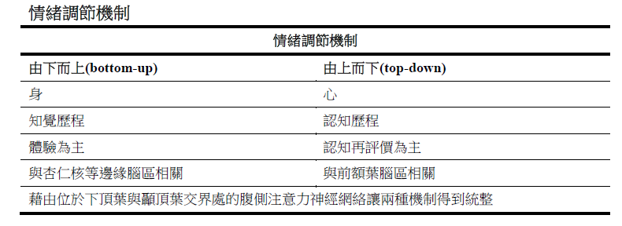
內觀治療調節情緒的機制？
林伯彥 (2015) 「無惱療法」對思覺失調症個案的臨床療效研究--以正念正知原理為基礎

Slide 54
生命可以沒有苦惱(1)
--內觀穩定情緒的機制(以專注呼吸為例)
1
2
3
4
Carmody J. (2009)

Slide 55
生命可以沒有苦惱(2)
--內觀穩定情緒的機制(以後設覺察為例)
Carmody J. (2009)

Slide 56
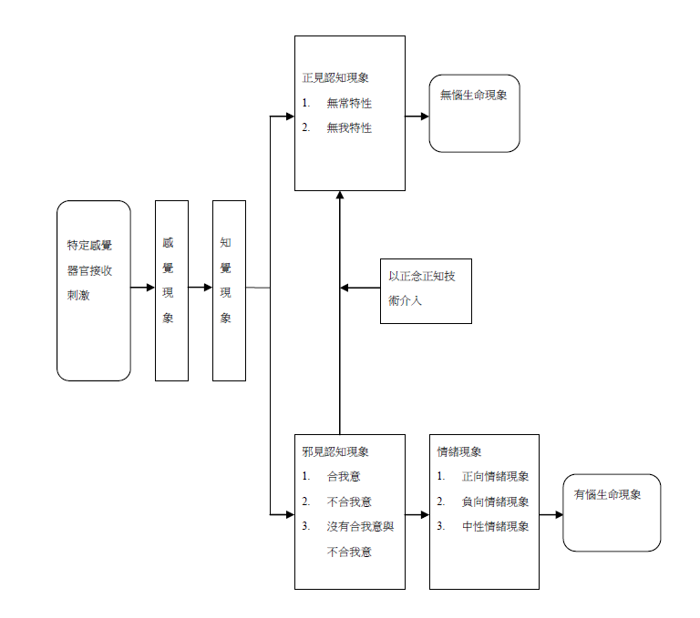
生命可以沒有苦惱(3)
--內觀療法轉變苦惱模式為無惱模式
「無惱模式」結構圖
林伯彥 (2015) 「無惱療法」對思覺失調症個案的臨床療效研究--以正念正知原理為基礎

Slide 57
內觀訓練的技術
內觀訓練是選擇合適的對象來進行觀察(包括過程和內容)
培養專注力而能聚焦在觀察對象
覺察觀察對象的變化過程
覺察觀察對象變化過程的內容
林伯彥(2015) 。「無惱療法」對思覺失調症個案的臨床療效研究--以正念正知原理為基礎。

Slide 58
內觀訓練的目的
--改變與問題的不良連結
  改變的先備條件(身鬆、心柔)
  由內觀訓練產生的正向身心經驗是大腦進行學習和重整的最佳環境，隨著心理防衛的減少，此有助於在自己的內在不同感覺之間、情緒之間、或想法之間移動，此移動能力正是內觀禪修技術能夠觀察動態變化過程和提升自我覺察的關鍵。
  增加現實感(明覺、自在)：協助區分有意識的理性考量或是潛意識的慣性反應(例如自傷的習慣)，這是改變與問題的不良連結的關鍵處。
林伯彥(2015) 。「無惱療法」對思覺失調症個案的臨床療效研究--以正念正知原理為基礎。

Slide 59
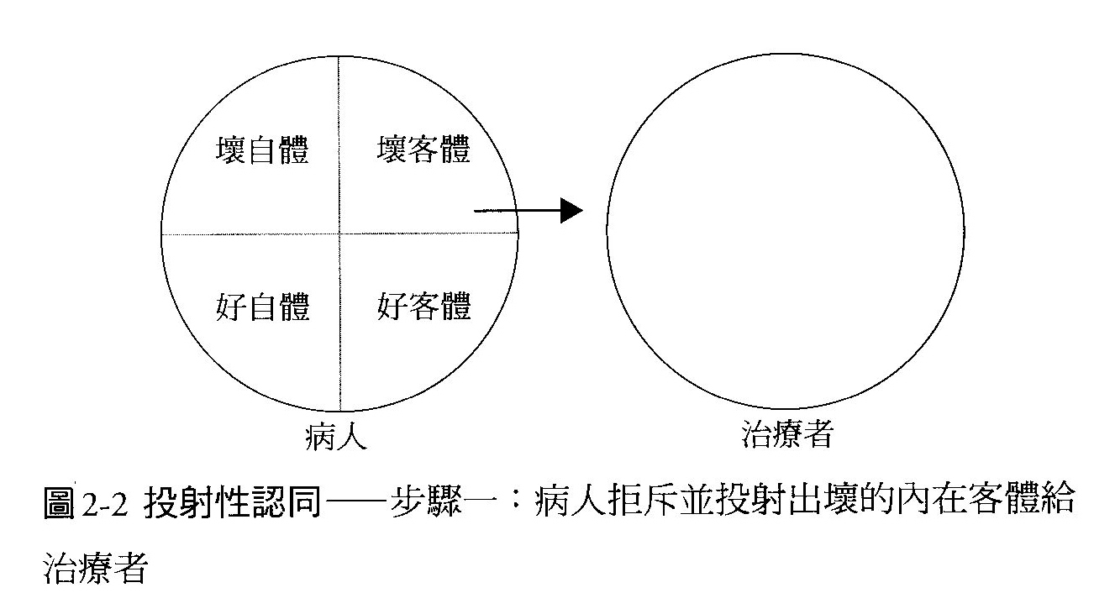
內觀治療連結客體關係理論
--助人者的自助助人(1)
動力取向精神醫學--臨床應用與實務 。李宇宙等譯。 民96年 心靈工坊

Slide 60
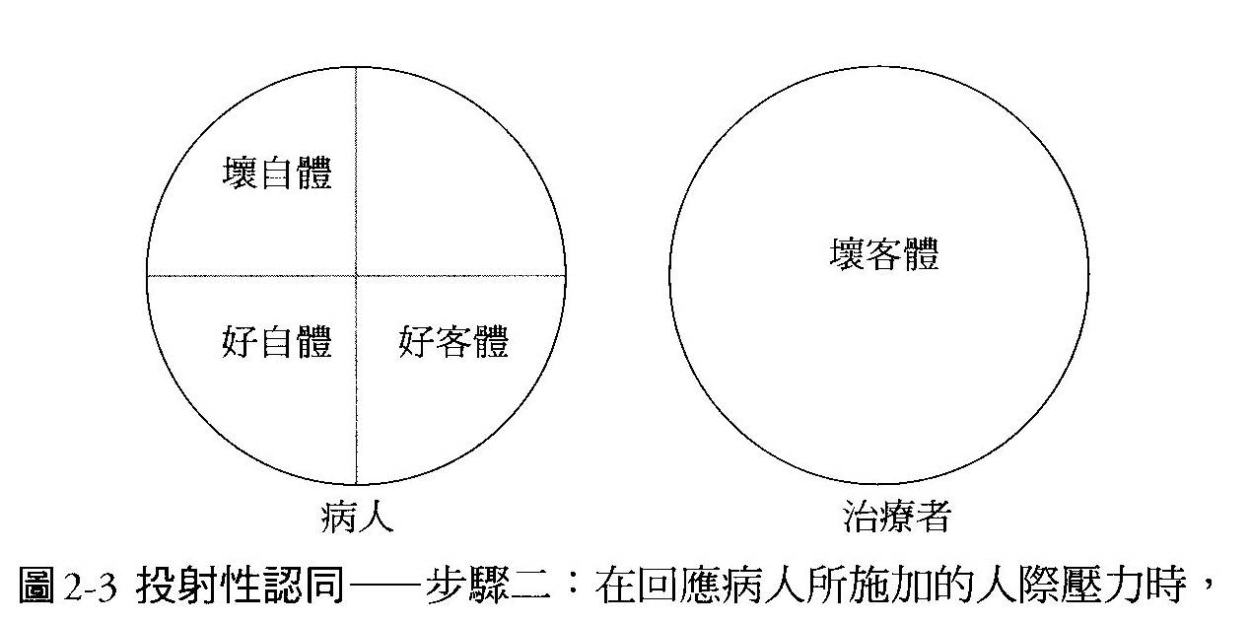
內觀治療連結客體關係理論
--助人者的自助助人(2)
動力取向精神醫學--臨床應用與實務 。李宇宙等譯。 民96年 心靈工坊

Slide 61
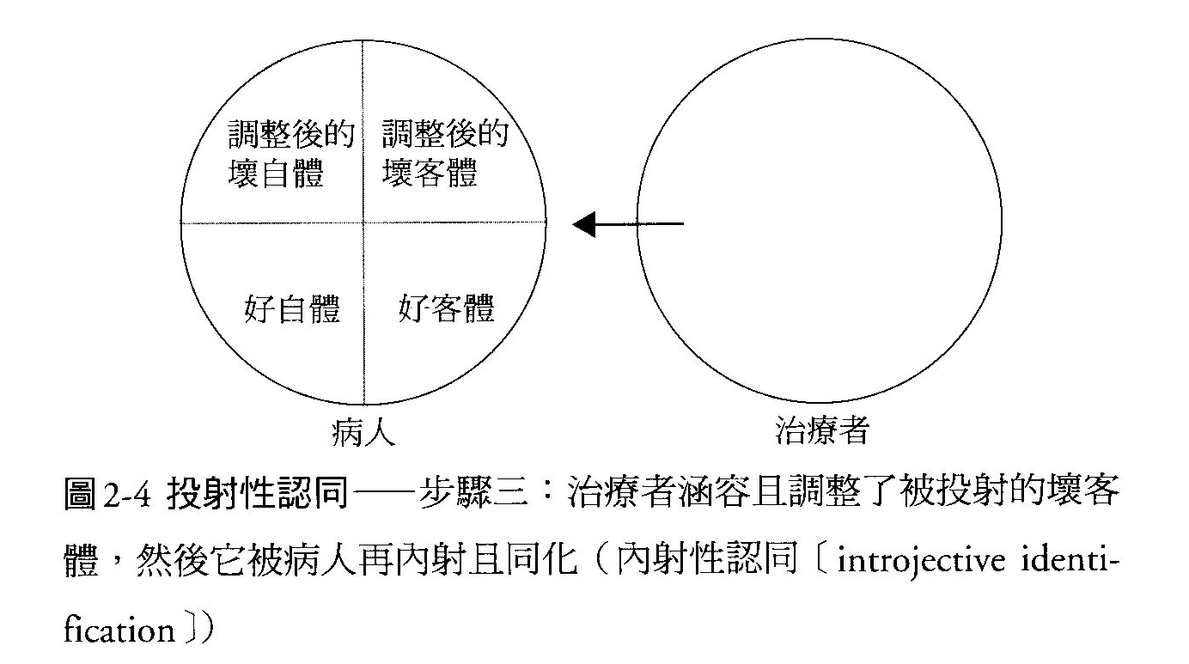
內觀治療連結客體關係理論
--助人者的自助助人(3)
動力取向精神醫學--臨床應用與實務 。李宇宙等譯。 民96年 心靈工坊

Slide 62
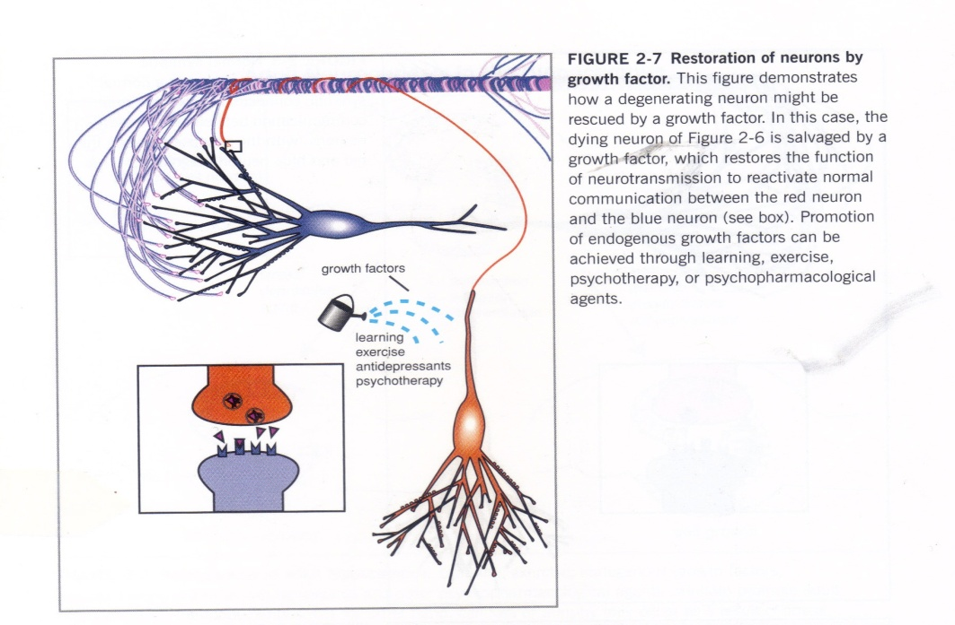

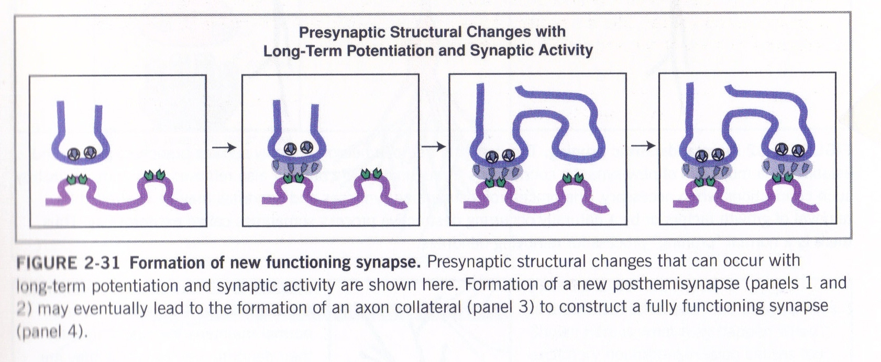
內觀訓練與重塑大腦
(學習歷程→熟能生巧)
Stahl, S.M.(2008).

Slide 63
謝謝聆聽!
生命練習回到當下、大腦不斷覺察體驗～

